Slide 1

Преместване в нов град и оптимален избор
какви са желанията на българския студент
Проект на Християн Марков, ф.н. 00147, статистика 3 курс

Slide 2
Задача
Определяне на най-важните неща при избор на нов град за живеене
Изследване сред младежите в България и българските студенти в чужбина
Оптимизиране на процеса

Slide 3
Данни
Избор на 12 характеристики, описващи градовете
Анкетирани > 70 човека, отговарящи на описанието в Задачата на проекта
Предварителен анализ и проверка на отговорите
Запис в .csv файл и обработка с R
Класиране на характеристиките

Slide 4
Класирани характеристики
Наем: маловажен – 22%, важен – 26%, много важен – 52%
Интернет: най-маловажен – 18%, маловажен – 25%, важен – 33%, най-важен – 24%
Такси: най-маловажен – 26%, маловажен – 21%, важен – 28%, най-важен – 25%
Престъпност: най-маловажен – 18%, маловажен – 24%, важен – 39%, най-важен – 19%
Език: най-маловажен – 15%, маловажен – 31%, важен – 19%, най-важен – 35%
Ресторант: най-маловажен – 22%, маловажен – 31%, важен – 19%, най-важен – 28%

Slide 5
Класирани характеристики
Култура: най-маловажен – 33%, маловажен – 33%, важен – 18%, най-важен – 16%
Климат: маловажен – 72%, важен – 28%
Градски транспорт: маловажен – 32%, важен – 32%, най-важен – 36%
Здравеопазване: най-маловажен – 26%, маловажен – 30%, важен – 18%, най-важен – 26%
Гориво: най-маловажен – 29%, маловажен – 29%, важен – 22%, най-важен – 20%
Природа: най-маловажен – 35%, маловажен – 25%, важен – 25%, най-важен – 15%

Slide 6
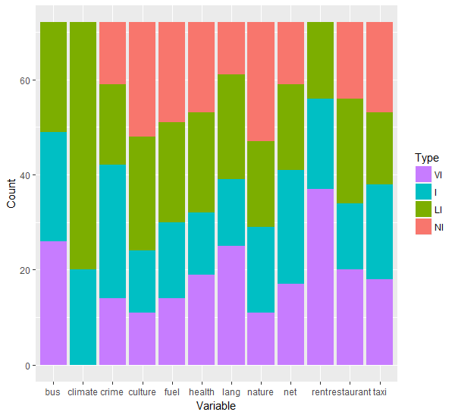

Slide 7
Настройки на модела
8 характеристики с p-value <0.05
Модел с Линейна регресия не дава ясна представа за оптимизиране
Избран е модел с дърво на решенията (decision tree)
Без промяна по контролите mincriterion, maxsurrogate, maxdepth
Основен фактор е rent – разходът за жилище
Използвана команда: ctree(as.factor(sl$rent) ~., data=sl)

Slide 8
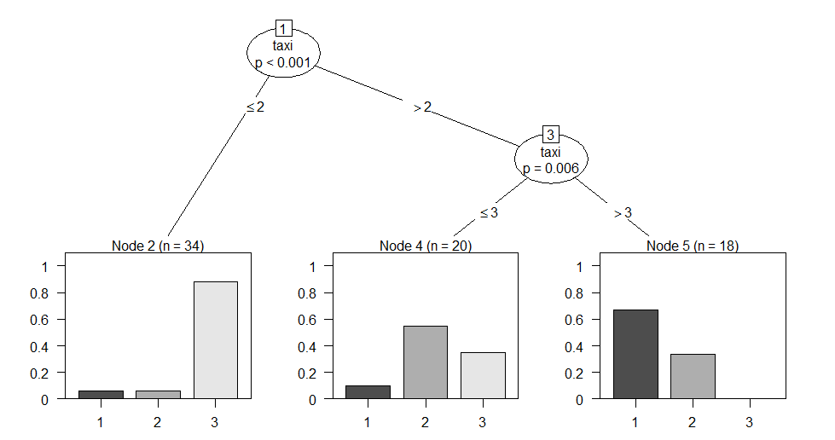
Изходна графика

Slide 9
Решение и предложение
Моделът предлага разделение по taxi – цената за пътуване с такси
Рядко ползващите такси искат по-евтин наем
Интересуващите се от цената на услугата са по-склонни да живеят в скъпо жилище
Жилища в Източна и Южна Европа покриват желанията и възможностите и на двете крайни групи

Slide 10
Въпроси?

Slide 11
Благодаря за вниманието!

